Slide 1
MinerU · Sci-Evo
Sci-Evo-LabTrace
不是“论文摘要”
面向 AI4S 科学智能体的科研演化证据数据集
而是把真实科研中的目标设定、计算设计、湿实验、失败修正和最终验证整理成可学习的轨迹。
把论文 PDF、MinerU 解析结果和人工证据链整合成可训练、可评测、可追溯的 Sci-Evo gold case。
核心差异
论文证据链 + MinerU 块级定位 + 结构化 schema + 自动评测任务
3
17
37
25
Gold case
轨迹步骤
评测任务
OA 候选
Sci-Evo · LabTrace
01

Slide 2
场景痛点
真正稀缺的不是论文数量，而是可复用的科研演化过程。
01
02
03
静态知识多
→
证据链断
→
提交成本高
现有语料大多只保留结论、摘要或问答，缺少真实科研步骤与决策上下文。
即使能读 PDF，也常停留在段落摘录，难以回溯到页面、图表和具体实验节点。
数据、报告、评测任务和许可说明分散，评委很难快速确认工程完整度。
比赛得分点
高保真解析只是底座；更关键的是把科研轨迹、证据链、质量控制和提交包做成闭环。
Sci-Evo · LabTrace
02

Slide 3
系统架构
先把论文解析成可信证据，再构建科研轨迹数据。
输入
解析
建模
抽取
交付
PDF / DOI / 许可信息
→
MinerU / Markdown / layout
→
case schema / evidence map
→
trajectory / verification
→
JSONL / tasks / reports
统一证据链
统一提交闭环
每个轨迹步骤保留来源页码、定位文本和 MinerU block 对应关系。
构建、校验、质量报告、就绪检查和打包脚本共同保证可提交性。
Sci-Evo · LabTrace
03

Slide 4
MINERU 解析
第一公里有真实落地：本地产物、页级证据和复现实验路径都可检查。
1
5
100%
本地运行报告已保存
本地解析样例
核心产物类型
样例可复查
输入样例
Sci-Evo-Sample.pdf
产物覆盖
full.md / layout.json / content_list
关键文件
markdown / json / model / images
使用方式：通过 scripts/mineru_parse.py 调用 MinerU API，本地保留 Markdown、content list、layout、model 与图片；因许可约束，不公开未复核全文级产物。
许可边界
全文级解析产物仅本地保留
后续扩展
开放论文可继续补齐本地 MinerU 解析结果
Sci-Evo · LabTrace
04

Slide 5
数据总览
每条 case 同时呈现领域、轨迹重心、许可状态和关键证据。
样本
领域
轨迹重心
许可状态
关键证据
de_novo_luciferase
生物发光
从头设计 + 筛选
赛事样例
目标、突变、细胞验证
ml_enzyme_opt
酶工程
ML 设计 + 活性优化
CC-BY
模型输入、实验结果
biocatalysis_case
生物催化
定向进化 + 验证
CC-BY
轮次指标、终点结论
openalex_queue
候选扩展
许可筛选 + 后续解析
14 可处理
DOI、OA 链接、许可状态
这张表让评委可以在一页内看清当前数据覆盖、来源合规性和后续扩展空间。
Sci-Evo · LabTrace
05

Slide 6
标注策略
目标定义不只写摘要，而是决定轨迹边界、验证标准和评测方式。
case 画像
进入结构化标注
目标
从论文中抽取可量化科研目标
initial_request
目标、约束、量化指标
→
agent_trajectory
action / tool / parameter / observation
难点
计算设计、湿实验和失败修正需串联
success_verification
最终验证方法与指标
边界
只保留有证据和许可状态的步骤
quality
gold 等级、证据覆盖、许可复核
同一篇论文的切分方式会直接影响样本质量；我们的原则是先定边界，再抽步骤，再做证据绑定。
Sci-Evo · LabTrace
06

Slide 7
提交交付
一次打包交出数据、报告、脚本和审查说明，而不是零散文件。
数据
校验
scievo_gold.jsonl / scievo_eval_tasks.jsonl
validate_dataset.py / check_submission_readiness.py
submission_pack/
记录数据、文档、报告与交付清单路径
文档
报告
README.md / TECHNICAL_REPORT.md
QUALITY_REPORT.md / MINERU_RUN_REPORT.md / SUBMISSION_READINESS.md
对评委：打开包就能复核。对团队：后续扩展 case 时不用重搭提交结构。
Sci-Evo · LabTrace
07

Slide 8
质量闭环
每个 case 通过结构校验后，还要被证据、许可和评测任务反向约束。
3/3
37
25
100%
Gold case 通过校验
自动评测任务
开放来源已筛选
提交门槛已满足
许可状态
validate_dataset 通过；check_submission_readiness 通过。
CC-BY 2 / 样例待复核 1
质量报告
98/100，DeepSeek ok；题型烟测 96/100，比例偏差 ±1。
已生成
就绪检查
通过
自动审校
Sci-Evo · LabTrace
08

Slide 9
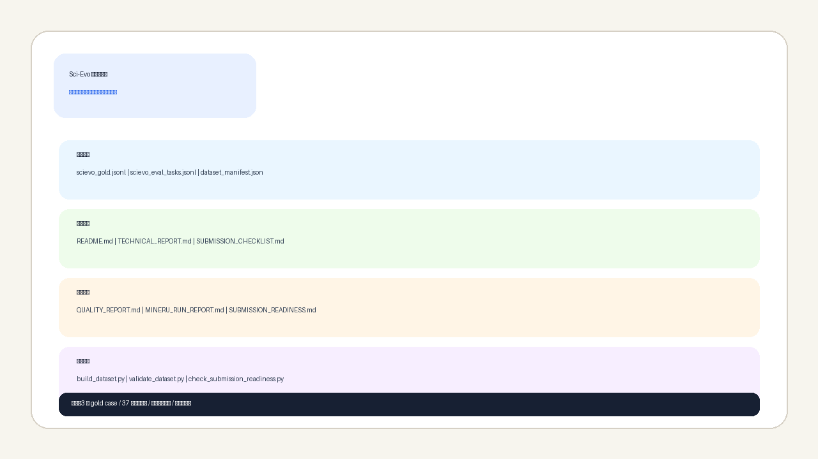
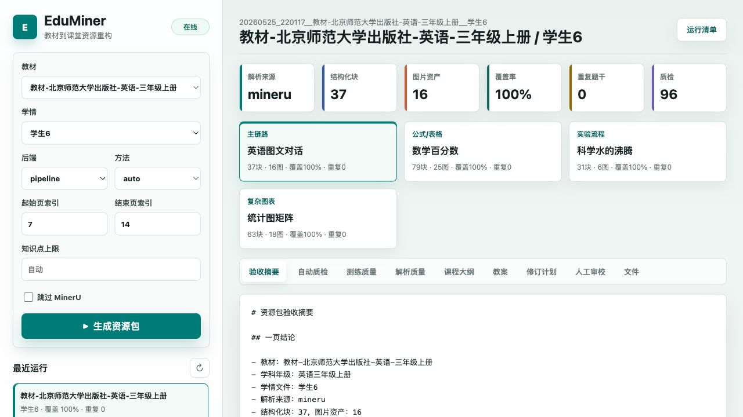
提交包
评委打开交付包，先看到核心材料，再顺着文件路径进入证据与代码。
首屏讲清楚三件事
数据文件
gold / eval / manifest
关键文档
README / 技术报告 / 清单
验证状态
校验通过 / 工作区干净
许可说明
公开发布前复核全文级产物
Sci-Evo · LabTrace
09

Slide 10
冲刺路线
当前版本已可提交，后续增强应集中在规模、MinerU 覆盖和许可清晰度。
P0
P1
P2
P3
提交版交付包
扩展更多 OA case
补齐 MinerU 产物
公开版合规
当前已完成；PPT、数据、报告与校验链齐全。
优先处理 14 条 permitted_for_local_processing 候选。
为新增开放论文补本地解析和块级证据绑定。
逐条确认全文、图片和解析产物的许可边界。
答辩话术：MinerU 负责把论文变成可信结构化证据，Sci-Evo-LabTrace 负责把证据组织成可训练、可评测、可提交的科研演化数据。
Sci-Evo · LabTrace
10

